Slide 1
Edwin Josue mejia
4to computacion

Slide 2
Parter internas y externas de la computadora
Unidad Central de Procesamiento (CPU): El "cerebro" de la computadora, responsable de ejecutar instrucciones y realizar cálculos.
Placa base (motherboard): Conecta todos los componentes internos y permite su comunicación. Es como la columna vertebral del sistema.
Memoria RAM: Almacena temporalmente los datos y programas que se están usando activamente, afectando la velocidad del sistema.
Disco duro (o SSD): Almacena de forma permanente los archivos y el sistema operativo.
Fuente de poder: Suministra la energía eléctrica a todos los componentes internos.
Tarjeta de video (GPU): Procesa y muestra la información gráfica en el monitor.
Tarjeta de sonido: Gestiona la entrada y salida de audio.

Slide 3
PARTES INTERNAS
Tarjeta madre. ...
Unidad Central de Procesamiento (CPU) ...
Unidad de Procesamiento Gráfico (GPU) ...
Memoria de Acceso Aleatorio (RAM) ...
Dispositivo de almacenamiento.

Slide 4
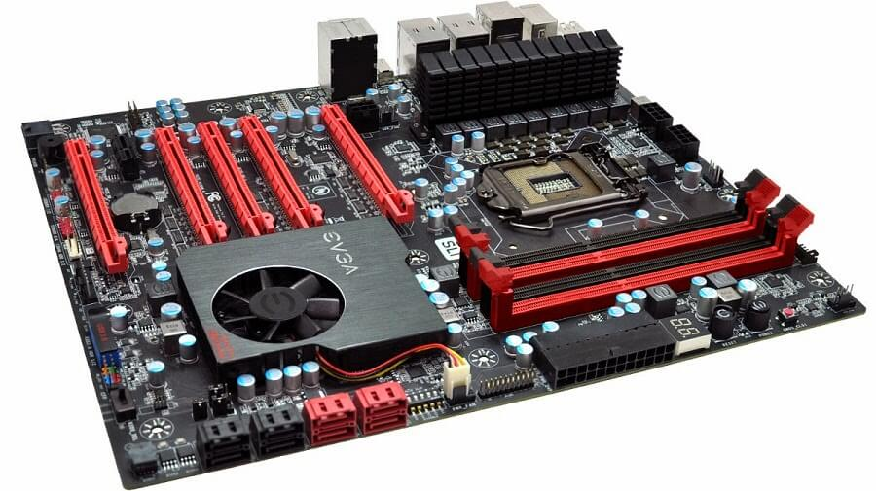
TARJETA MADRE
La tarjeta madre es la placa de circuito impreso principal de una computadora, donde se conectan todos sus componentes, como el procesador (CPU), la memoria RAM, las tarjetas de expansión y los discos duros. Su función es permitir la comunicación entre todos estos elementos y actuar como el "centro de operaciones" de la computadora. Incluye el chipset, un conjunto de chips que controla las funciones más importantes y el firmware (BIOS) para las tareas básicas de arranque

Slide 5
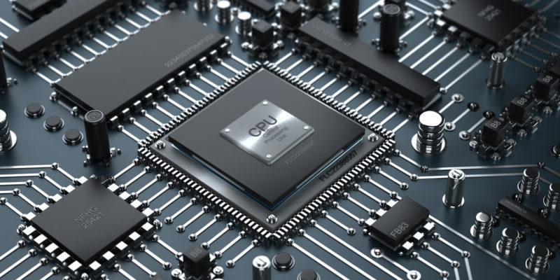
UNIDAD SENTRAL DE PROCESAMIENTO (CPU)
La Unidad Central de Procesamiento (CPU) es el "cerebro" de un sistema informático, ya que procesa las instrucciones de programas y realiza cálculos. Se compone de una Unidad de Control (CU), que dirige las operaciones, una Unidad Aritmético-Lógica (ALU), que realiza operaciones matemáticas y lógicas, y registros, que almacenan datos temporales. La CPU coordina las funciones internas y es fundamental para el funcionamiento de cualquier dispositivo electrónico, desde computadoras hasta teléfonos inteligentes.

Slide 6
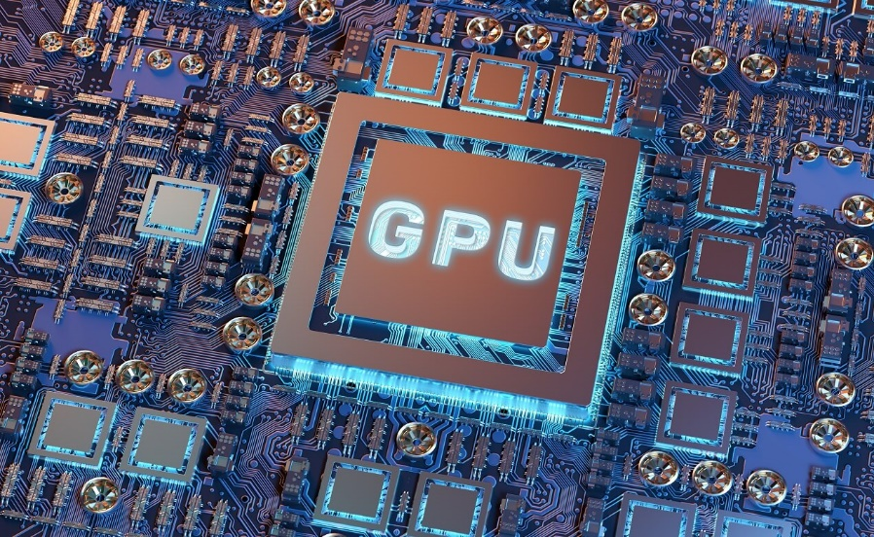
UNIDAD DE PRECESAMIENTO (GPU)
Una unidad de procesamiento gráfico (GPU) es un circuito electrónico especializado diseñado para acelerar la creación de imágenes y videos al procesar gráficos en paralelo. Su capacidad para manejar miles de cálculos simultáneamente la hace ideal para tareas intensivas en datos como la inteligencia artificial, el aprendizaje automático, los videojuegos y la computación científica

Slide 7
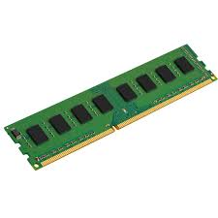
MEMORIA DE ACCESO ALEATORIO (RAM)
La memoria de acceso aleatorio (RAM) es una memoria de alta velocidad en las computadoras que almacena temporalmente los datos que el procesador necesita para ejecutar programas y el sistema operativo. Su principal característica es que permite acceder a los datos en cualquier orden y de forma rápida, lo que es crucial para el rendimiento del sistema. Al igual que otros tipos de memoria de computadora, es volátil, lo que significa que pierde su contenido cuando se apaga la alimentación.

Slide 8
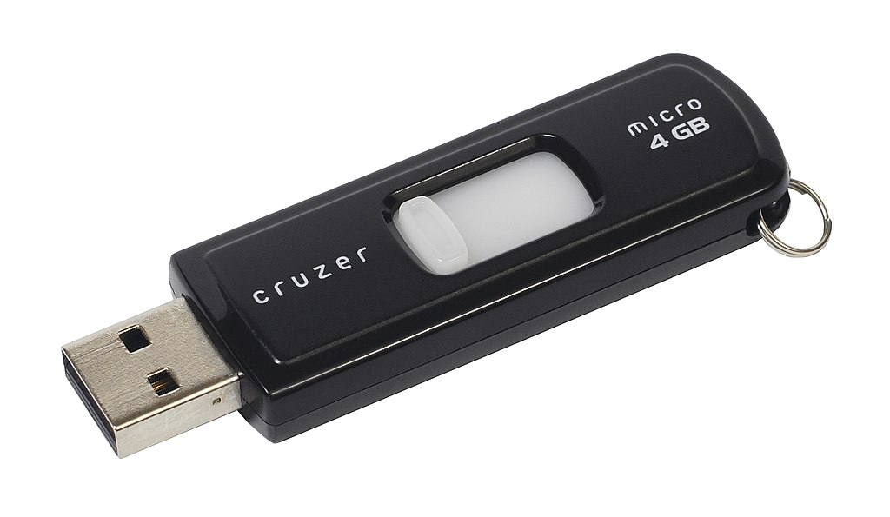
DISPOSOTIVO DE ALMACENAMIENTO
Los dispositivos de almacenamiento son componentes de hardware que permiten guardar y recuperar información digital, como documentos, fotos y programas. Los tipos más comunes incluyen discos duros (HDD), unidades de estado sólido (SSD), memorias USB (flash) y tarjetas de memoria. Estos dispositivos pueden ser internos (dentro de la computadora) o externos, y almacenan datos de forma temporal o permanente.

Slide 9
PARTES EXTERENAS
.Monitor:
Gabinete (o caja/torre)
Teclado
Mouse
Bocinas (o altavoces)

Slide 10
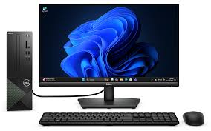
MONITOR
Un monitor de computadora es un dispositivo de salida que muestra información visual generada por el ordenador. Funciona como una interfaz entre la máquina y el usuario, permitiéndole ver y manipular datos, desde navegar por internet hasta editar documentos.

Slide 11
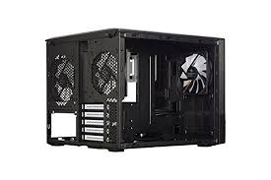
GABINETE
Un gabinete de computadora es la estructura o carcasa que protege y alberga los componentes internos de una PC, como la placa base, el procesador, la memoria RAM, el disco duro y la fuente de alimentación. Además de protegerlos del polvo y daños físicos, también es crucial para la ventilación, ya que ayuda a disipar el calor que generan los componentes. Los gabinetes vienen en diversos tamaños (como Mini Torre, Media Torre y Full Torre), materiales (acero, aluminio, plástico) y diseños, incluyendo los tipos "gaming" y "dual chamber" para optimizar el rendimiento y la estética.

Slide 12
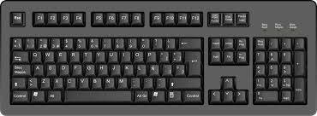
TECLADO
El teclado de la computadora es un dispositivo de entrada con teclas que se presionan para escribir letras, números, símbolos y comandos en una computadora u otro dispositivo electrónico. Es una de las principales herramientas de hardware para interactuar con un equipo, permitiendo introducir información y realizar acciones a través del sistema operativo y las aplicaciones.

Slide 13
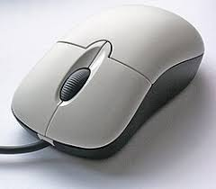
MOUSE
Un mouse es un dispositivo de entrada de la computadora que permite controlar el cursor en la pantalla para interactuar con el entorno gráfico. Se mueve sobre una superficie plana y, al hacerlo, el cursor se desplaza en el monitor. Los modelos modernos suelen tener dos botones (izquierdo y derecho) y una rueda de desplazamiento, que puede ser utilizada para navegar hacia arriba y hacia abajo. El mouse puede conectarse por cable (USB) o de forma inalámbrica

Slide 14
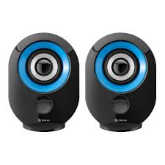
BOCINAS
Las bocinas de computadora son dispositivos que convierten la señal eléctrica de la computadora en sonido, permitiendo al usuario escuchar audio como música, videos, o alertas del sistema. Funcionan como un transductor electroacústico y pueden venir integradas en la computadora portátil o como periféricos externos conectados a través de cables USB, Bluetooth, o el puerto de audio.

Slide 15
Gracias por ver mi presentación

